Slide 1
আজকের পাঠে সবাইকে স্বাগতম

Slide 3
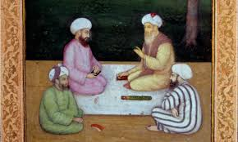
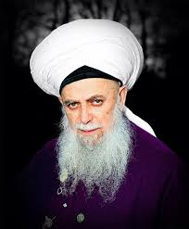
নিচের ছবি দেখি এবং বলি
নবি রাসুলের জিবনি

Slide 4
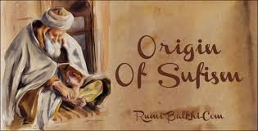
আজকের পাঠ । হযরত ইসমাইল (আঃ )

Slide 5
আজকের পাঠ থেকে শিখন ফল লাভ করবে
ইসমাইল (আঃ ) এর পরিচয় বলতে পারবে ।
ইসমাইল (আঃ) এর নিবাসনের কারন বলতে পারবে ।
কাবা ঘর নিমানের কারন বলতে পারবে ।
কুরবানির কাহিনি বলতে পারবে ।

Slide 6
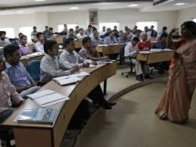
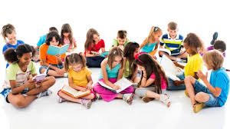
নিরব পাঠ
সরব পাঠ

Slide 7
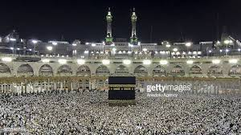
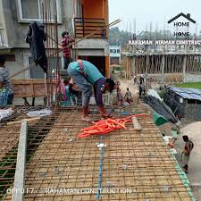
সেবা মুলক কাজ

Slide 8
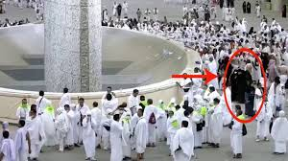
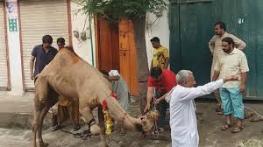
ছবি দেখি ও বলি

Slide 9
জোড়ায় কাজ
ইসমাইল (আঃ) এর পরিচয় লিখ ?

Slide 10
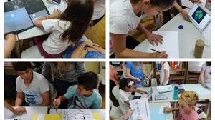
দলিয় কাজ
ইসমাইল (আঃ) কিভাবে ধয্যের পরিচয় দিলেন ?

Slide 11
মুল্যায়ন
ইসমাইল (আঃ) এর পিতার নাম কি ?
ইসমাইল (আঃ) এর মাতার নাম কি ?
কাবা ঘর কে নিমান করেন ?
কুরবানির কার স্মৃতি বহন করে ?

Slide 12
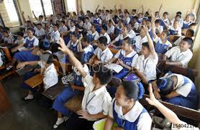
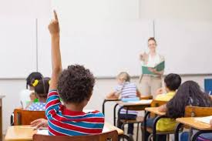

Slide 13
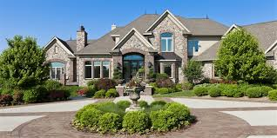
বাড়ির কাজ
হযরত ইসমাইল (আঃ ) পিতার স্বপ্ন কিভাবে বাস্তবায়ন করেছিলেন ব্যাখ্যা কর ?

